Slide 3

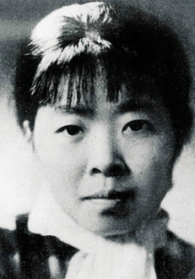
作者简介
萧红，中国女作家，“民国四大才女”之一，被誉为“20世纪30年代的文学洛神”，鲁迅曾称萧红为“当今中国最有前途的女作家”。萧红的小说有超常规的文体语言，诗化、直率而自然。萧红的创作多有自叙传的色彩。

Slide 4
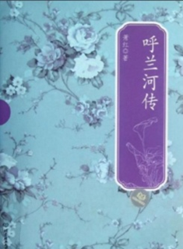
作者简介
《呼兰河传》，长篇小说。作家萧红以自己的童年生活为线索，写了呼兰这座小城当年的社会风貌、人情百态。她以很多的笔墨写了自己的童年，尤其重点写了家里的园子。她称它为“祖父的园子”“自己的后花园”。
一篇叙事诗，一幅多彩的风土画，一串凄婉的歌谣。——茅盾

Slide 5

自读课文，完成任务
(1)一边读一边圈出生字，借助拼音把生字读准确，不理解的词语作上标记。
(2)把课文读通顺，难读的句子多读几遍，并标上自然段的序号。
(3)小组合作识记生字：
①朗读生字，相互正音。
②交流识记生字的好方法。

Slide 6
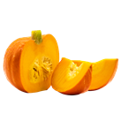
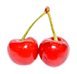
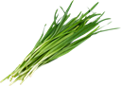

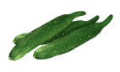

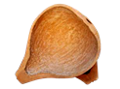
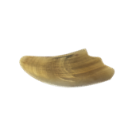

自学检测
①蜜蜂 蝴蝶 蜻蜓 蚂蚱 蚯蚓 蚌
②韭菜 谷穗 倭瓜 黄瓜 樱桃 榆树 水瓢
锄头 蚌壳

Slide 7
自学检测
③拔草 铲地 割掉 啃树 下种 栽花 拴着
④下雨啰 在天上逛 瞎闹 嗡嗡叫
⑤胖乎乎 圆滚滚 毛嘟嘟 明 晃 蓝悠悠
晃

Slide 8
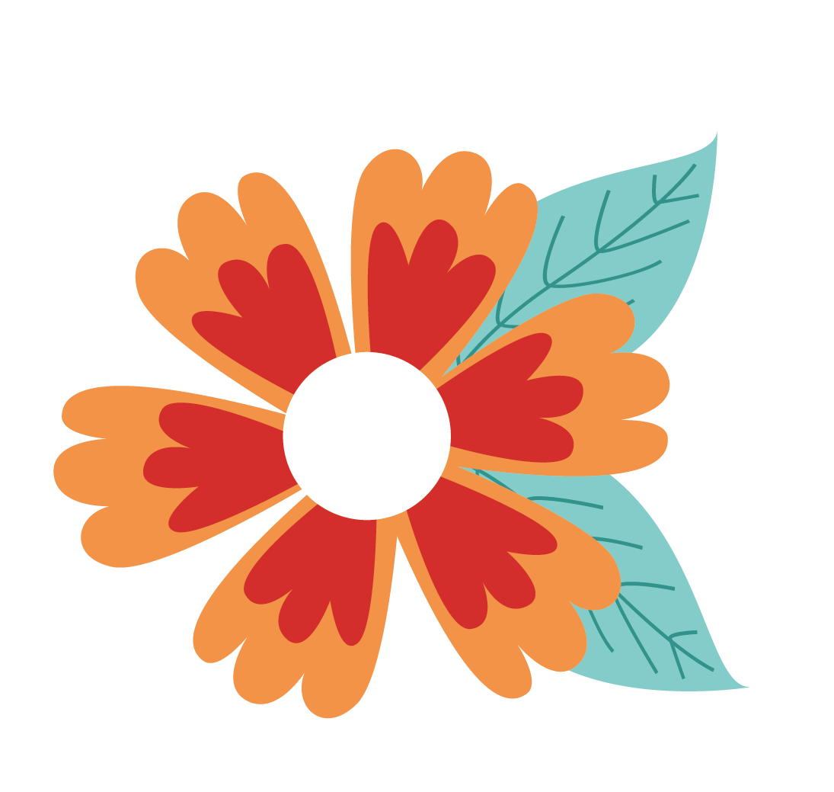
自学检测
huǎng
明晃晃
晃
摇晃
huàng

Slide 9














写一写

Slide 10

写一写

Slide 11

写一写

Slide 12

写一写

Slide 13
理清脉络，概括段意
第一部分(第1～3自然段)展示了园子的基本样貌，重点描写了园子里的昆虫、花草和树木，表现了园子景物繁多、色彩明丽的特点。
第二部分(第4～14自然段)主要写了“我”和祖父在园子里的活动。
第三部分(第15～19自然段)再次写了园中的景物。

Slide 14


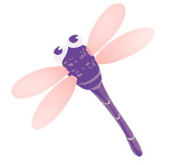
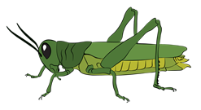
蜜蜂 蝴蝶 蜻蜓 蚂蚱

Slide 15

蝴蝶有白蝴蝶、黄蝴蝶。这种蝴蝶小，不太好看。好看的是大红蝴蝶，满身带着金粉。
蜻蜓是金的，蚂蚱是绿的。
蜜蜂则嗡嗡地飞着，满身绒毛，落到一朵花上，胖乎乎，圆滚滚，就像一个小毛球似的不动了。

Slide 16

我家有一个大花园，这花园里蜜蜂、蝴蝶、蜻蜓、蚂蚱，样样都有。蝴蝶有 蝴蝶、 蝴蝶。这种蝴蝶小，不太好看。好看的是大 蝴蝶，满身带着 粉。蜻蜓是金的，蚂蚱是 的。蜜蜂则嗡嗡地飞着，满身绒毛，落到一朵花上，胖乎乎，圆滚滚，就像一个小毛球似的不动了。
白
黄
红
金
绿
生机勃勃 五彩缤纷

Slide 17
到我有记忆的时候，园子里就只有一棵樱桃树、一棵李子树，因为樱桃和李子都不大结果子，所以觉得它们并不存在。
这榆树在园子的西北角上，来了风，榆树先呼叫，来了雨，榆树先冒烟。太阳一出来，榆树的叶子就发光了，它们闪烁得和沙滩上的蚌壳一样。
呼叫
冒烟
发光
活力四射 充满诗意

Slide 18
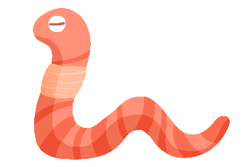
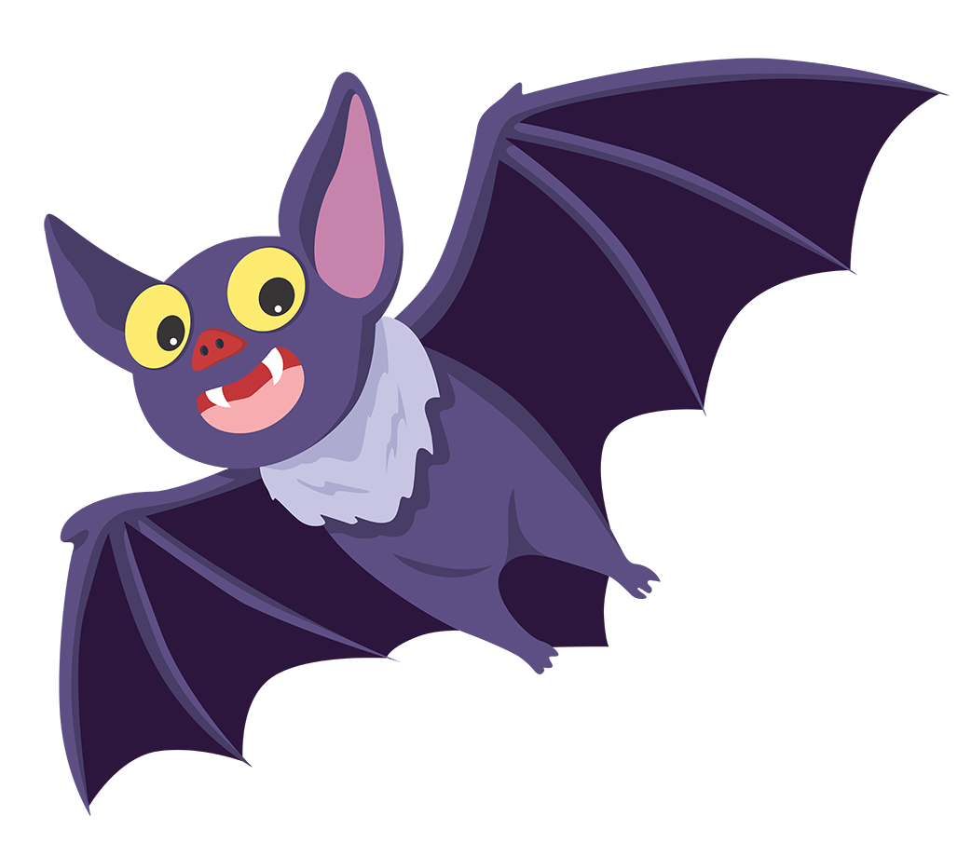
蚯蚓
蝙蝠
太阳光芒四射，亮得使人睁不开眼睛，亮得蚯蚓不敢钻出地面来，蝙蝠不敢从黑暗的地方飞出来。

Slide 19
一切都活了，要做什么，就做什么。
要怎么样，就怎么样，都是自由的。
倭瓜愿意
爬上架就爬上架，愿意爬上房就爬上房。
开一朵花，就开一朵花，愿意结一个瓜，就结一个瓜。若都不愿意，就是一个瓜也不结，一朵花也不开，也没有人问它。
黄瓜愿意
玉米愿意
长多高就长多高，它若愿意长上天去，也没有人管。
一会儿从墙头上飞来一对黄蝴蝶，一会儿又从墙头上飞走一只白蝴蝶。它们是从谁家来的，又要飞到谁家去？太阳也不知道。
蝴蝶随意地飞，

Slide 20
小 结
在“我”眼中，园中的昆虫颜色漂亮、姿态可爱，园中的花草色彩鲜明，园中的榆树高大茂盛、充满活力……细致的景物描写表达出“我”对园子的喜爱，我们能从中体会到“我”爱园子中的一切。

